Slide 1
Знакомство с Красной книгой
Автор:
Воспитатель
МАДОУ ЦРР д/с № 14
Милованова Е.Г.

Slide 2
«Красная книга» – Красная! Значит природа в опасности!

Slide 3
Красная книга состоит из цветных страниц

Slide 4
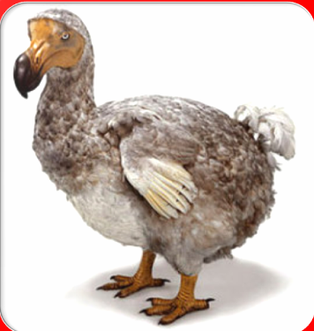
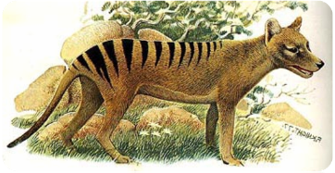
Черные страницы содержат списки тех, кого уже нет, кого мы больше никогда не увидим, кто уже вымер.
Дронт
Сумчатый волк

Slide 5
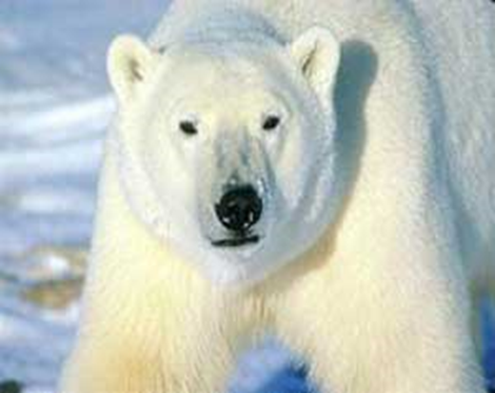
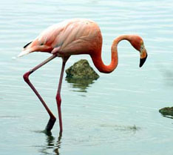
Желтые страницы – это те животные, количество которых быстро уменьшается.
Белый медведь
Розовый фламинго

Slide 6
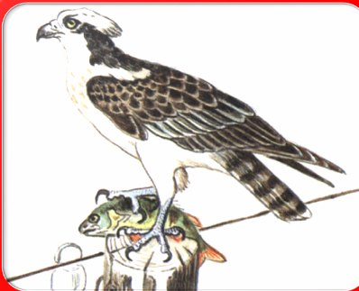
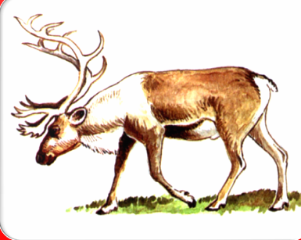
Белые страницы – это те животные, которых всегда было немного.
Скопа
Северный олень (лесной подвид)

Slide 7
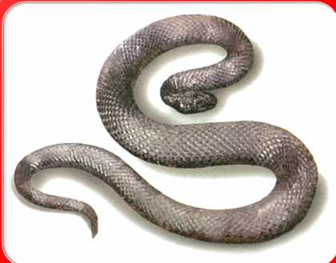
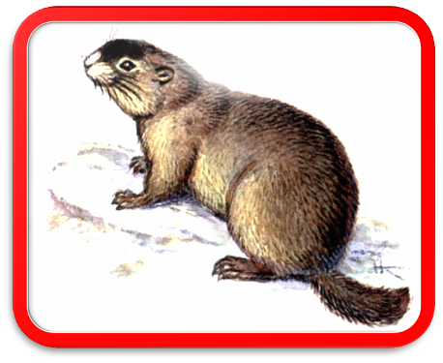
Серые страницы – внесены те животные, которые очень мало изучены, и места их обитания малодоступны.
Гадюка Никольского
Прибайкальский черношапочный сурок

Slide 8
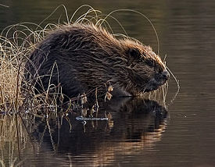
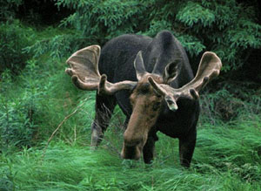
Зеленые страницы – те животные, которых нам удалось сохранить, и спасти их от вымирания.
Речной бобр
Лось

Slide 9
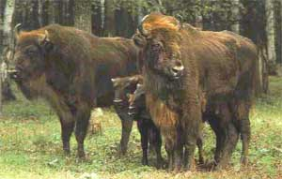
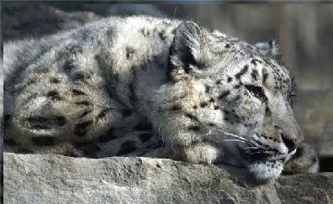
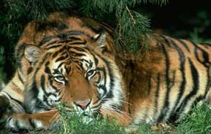
Красные страницы показывают нам исчезающих и особо редких животных
Снежный барс
Тигр
Зубр

